Slide 1
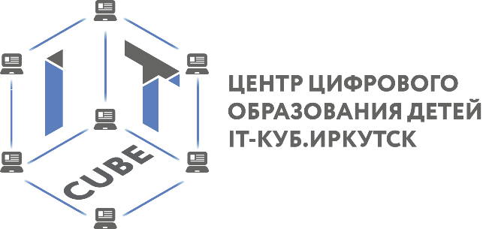


Telegram-бот
"Консультант ОГБУЗ Аларская РБ"
Прокопьева
Любовь

Slide 2

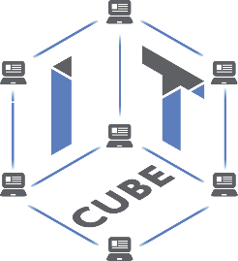
ВВЕДЕНИЕ
Современные технологии играют все более важную роль в повышении доступности и качества медицинских услуг. Telegram-бот "Консультант" разработан для районной больницы ОГБУЗ Аларской РБ с целью оптимизации коммуникации с пациентами, предоставления удобного доступа к информации и улучшения общего уровня обслуживания.

Slide 3

ЦЕЛЬ ПРОЕКТА
Создание удобного и эффективного инструмента коммуникации между пациентами и районной больницей с помощью Telegram-бота, обеспечивающего быстрый доступ к информации и упрощающего процесс взаимодействия с медицинским учреждением.

Slide 4
ЗАДАЧИ ПРОЕКТА
Разработка и внедрение Telegram-бота с интуитивно понятным интерфейсом.
Реализация функционала для получения информации о больнице, врачах, услугах и расписании работы.
Сбор отзывов и предложений от пользователей для улучшения качества обслуживания.

Slide 5


АКТУАЛЬНОСТЬ ПРОЕКТА
Актуальность проекта обусловлена следующими факторами:
Повышение доступности медицинской информации: Бот предоставляет информацию о услугах, специалистах, расписании работы и контактах больницы в удобном формате, доступном 24/7.
Улучшение качества обслуживания: Бот позволяет пациентам быстро получать ответы на свои вопросы, оставлять отзывы и предложения, что способствует повышению качества медицинских услуг.

Slide 6
УНИКАЛЬНОСТЬ ПРОЕКТА
Адаптация под специфику районной больницы: Учет особенностей работы и потребностей конкретного медицинского учреждения.
Персонализированный подход: Предоставление информации, relevantной для каждого пользователя, например, напоминания о приемах, результаты анализов (в перспективе).
Постоянное развитие и обновление: Добавление новых функций и улучшение существующих на основе обратной связи от пользователей.

Slide 7


Проблема
Пациенты сталкиваются с трудностями при попытке дозвониться в регистратуру, получить необходимую информацию о врачах и услугах. Это приводит к длительному ожиданию, очередям, неудовлетворенности пациентов и дополнительной нагрузке на персонал больницы.

Slide 8
Теоретическая часть
1. Архитектура Telegram-ботов:
Telegram-боты работают на основе API Telegram, который позволяет взаимодействовать с платформой Telegram. Архитектура бота включает следующие компоненты:
⦁ Пользовательский интерфейс
⦁ Бот
⦁ API Telegram

Slide 9
2. Технологии, используемые в проекте:
Python
Aiogram
3. Информационная безопасность:
В рамках проекта особое внимание уделяется вопросам информационной безопасности. При разработке бота учитываются требования законодательства о защите персональных данных.

Slide 10
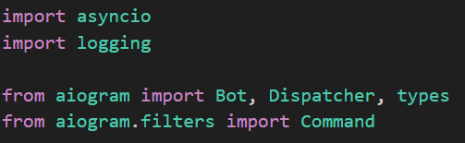
Практическая часть
Импортируем библиотеку aiogram

Slide 11

Токен бота в Telegram — это уникальный набор символов, который адресует нужный ресурс именно к данному боту.

Slide 12
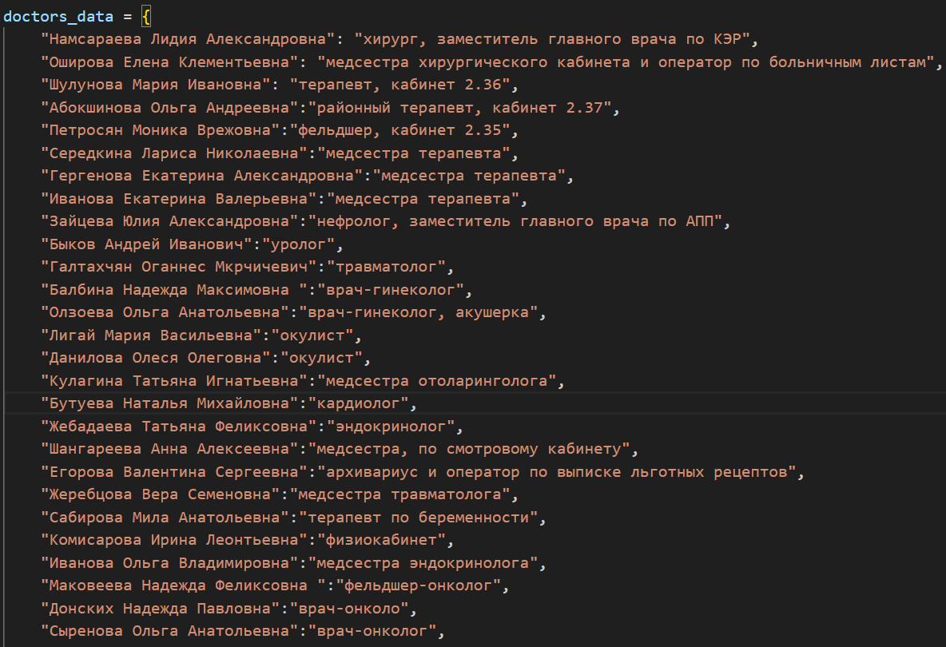
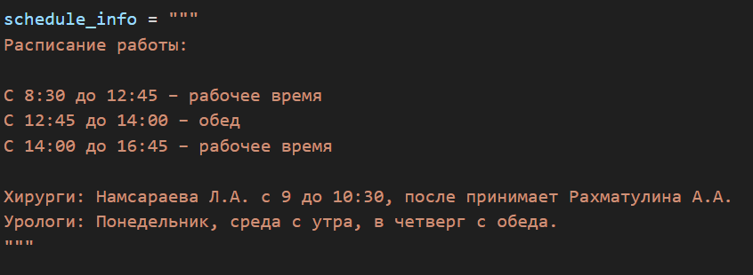
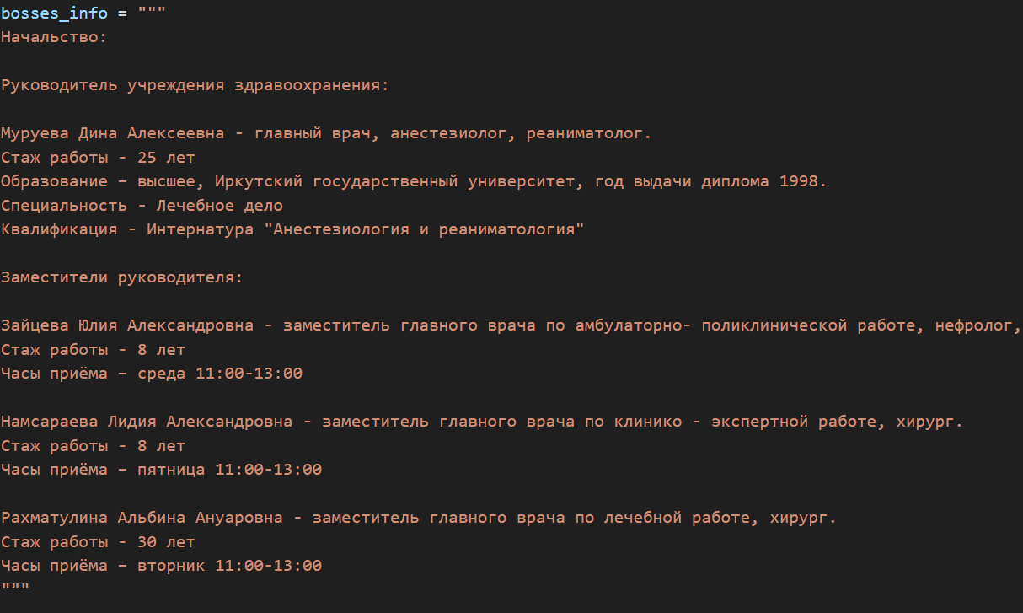
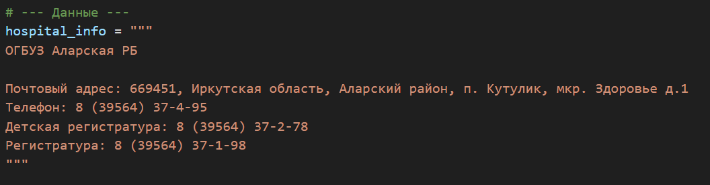
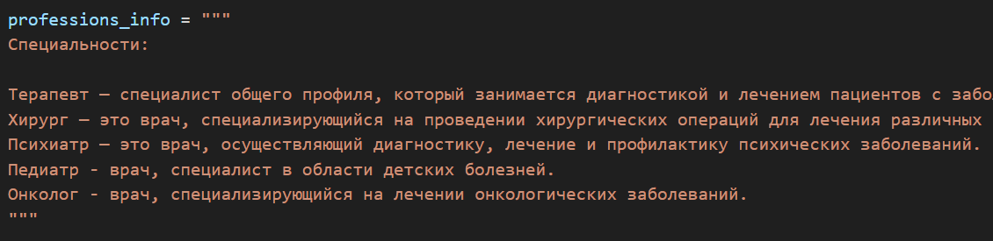
5 команд:
/info – информация и телефоны больницы
/doctors - список медицинских работников
/schedule - расписание работы
/professions – специальности
/the_bosses – начальство

Slide 13
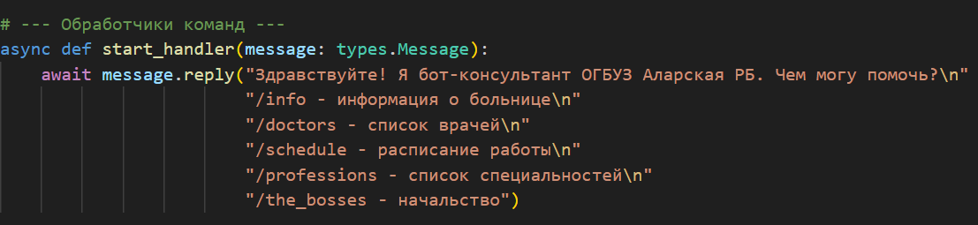
Функция /start

Slide 14
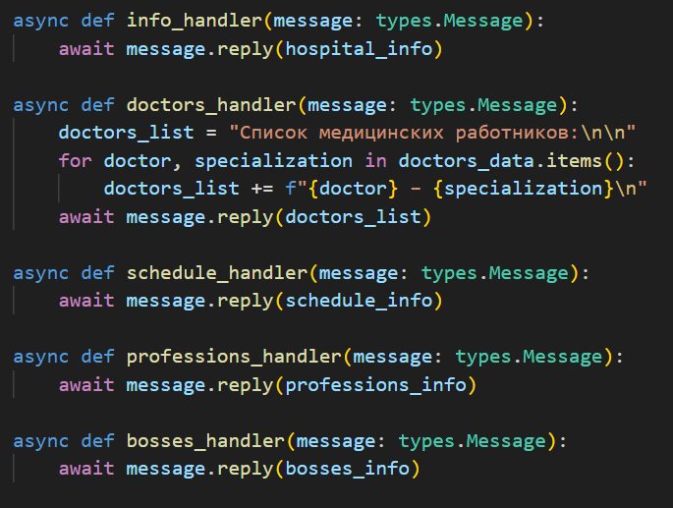
Создаем асинхронное определение для каждой команды

Slide 15
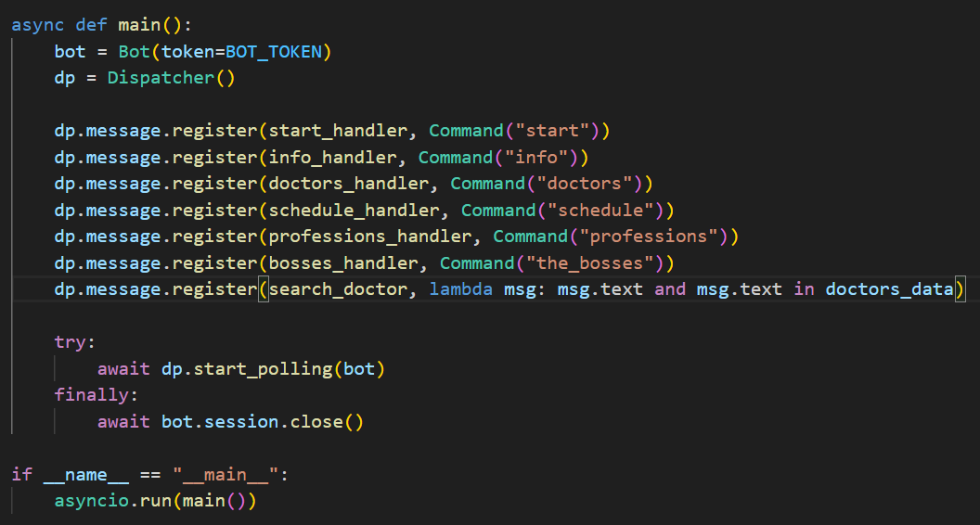
Регистрируем каждую функцию

Slide 16
Отзывы и предложения
"Очень удобно, что можно посмотреть информацию о врачах и выбрать специалиста по рейтингу и отзывам.
"Бот работает нормально, но хотелось бы видеть больше функций, например, онлайн-оплату услуг."
"Наконец-то нашла расписание работы нужного специалиста без лишних хлопот. Бот просто спас!
"Пока все устраивает, но не хватает информации о стоимости услуг."

Slide 17
Перспективы развития
Интеграция с Электронной Медицинской Картой (ЭМК):
⦁ Доступ к результатам анализов
⦁ Просмотр истории болезни
⦁ Напоминания о приеме лекарств
⦁ Запись на повторный прием к врачу на основе рекомендаций из ЭМК:
Дополнительные возможности:
Многоязычность
Расширенный поиск по специализациям и услугам
Интерактивные опросы и анкеты

Slide 18
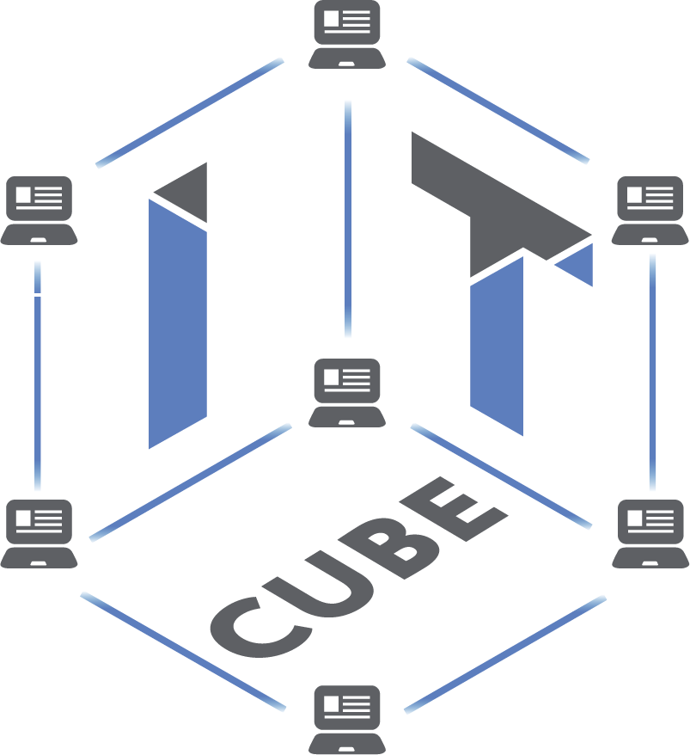
СПАСИБО ЗА ВНИМАНИЕ

